Slide 1
Электронная подпись
Тема 4

Slide 2
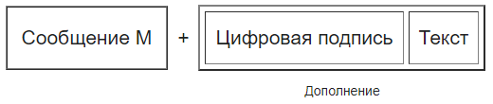
Электронная подпись
Цифровая подпись позволяет:
Аутентифицировать лицо, подписавшее сообщение;
Контролировать целостность сообщения;
Защищать сообщение от подделок;

Slide 3
Криптографическая и математическая основа
Сложная обратимость задачи дискретного логарифмирования в мультипликативной группе простого конечного поля большого порядка.
RSA
DSA
ГОСТ 34.10-1994
Сложная обратимость задачи вычисления дискретного логарифма в группе точек эллиптической кривой.
ECDSA
ГОСТ 34.10-2018
Стойкость алгоритма хеш-функции
SHA
ГОСТ 34 11 2018 (Стрибог)

Slide 4



RSA
Параметры
p,q – простые числа
N=pq
f = (p-1)(q-1)
c – закрытый ключ
d = c^(-1) mod f – открытый ключ
Вычисление подписи
хэш
подпись
Проверка
Параметры:
p = 47
q = 71
N = 3337
f = 3220
c = 79
d = 1019
Подпись:
y = 688
s = 1570
Проверка:
w = 688

Slide 5
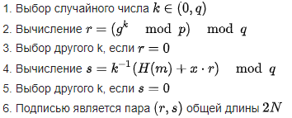
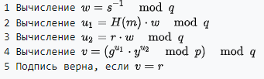
DSA
Размер ключа | закрытый: 160-256 бит, открытый: 1024-3072 бит
Подпись
Проверка
Параметры подписи
q=11, p=23, g= 4
Хэш h = 9
Открытый x=7,
Закрытый y=g^x mod p = 8
Случайный k= 3
r = g ^ k mod p mod q = 7
k^(-1) mod q = 4
s = k^(-1)(h+x⋅r) mod q = 1
Проверка
w = s^(-1) mod q = 1
u1 = h ⋅ w mod q = 9
u2 = r ⋅ w mod q = 7
v = (g^u1) ⋅ (y^u2) mod p mod q = 7

Slide 6
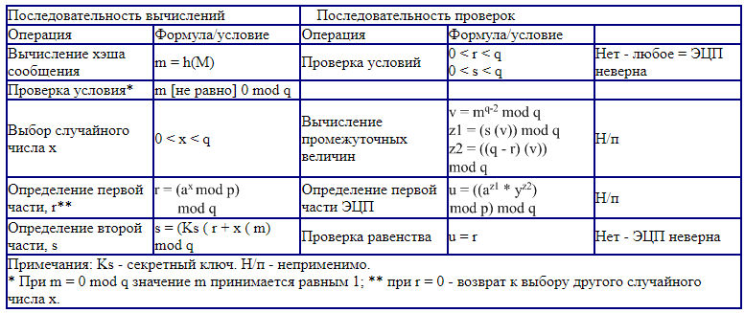
ГОСТ Р 34.10-94
p - большое простое число размерностью 512 или 1024 бит
q - делитель (p - 1), простое число размерностью 256 бит
Ks - секретный случайный ключ, 0 < Ks < p.

Slide 7
Пример ГОСТ Р 34.10-94
Параметры: p = 23, a = 2, q = 11, a^q mod p = 1
Хэш сообщения: h = 10
Случайное число: k = 9
Ключи: открытый d = 5, закрытый y = a^d mod p = 9
ЭП: r = a ^ k mod p mod q = 6
s = (d ⋅ r + h ⋅ k) mod q = 10
Проверка:
v = h ^ (q-2) mod q = 10
z1 = s ⋅ v mod q = 1
z2 = (q - r) ⋅ v mod q = 6
u = ( (a^z1) ⋅ (y^z2) ) mod p mod q = 6
u == r => ЭП корректна

Slide 8

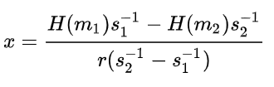
Предсказуемость случайного параметра
Если для двух сообщений m1,m2 использовался один и тот же параметр k, тогда их подписи (r,s) будут иметь одинаковые r, но разные s, назовем их s1,s2.
Из выражения для s можно выразить общий k:
И приравнять общий k для разных сообщений:
Отсюда легко выразить секретный ключ x:

Slide 9
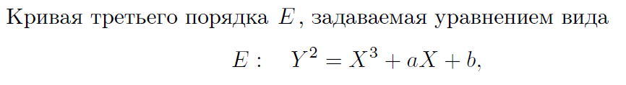


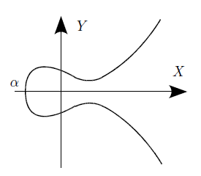
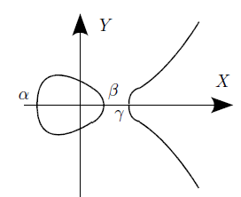
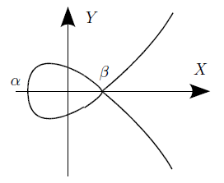
Эллиптическая кривая

Slide 10
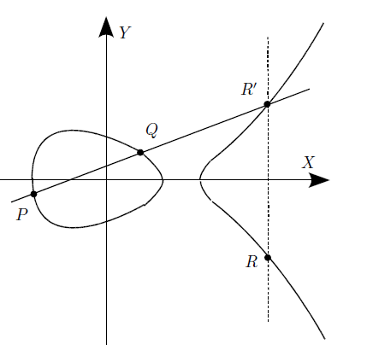
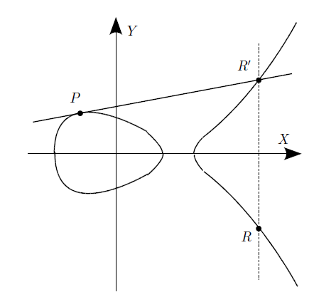




Эллиптическая кривая

Slide 11
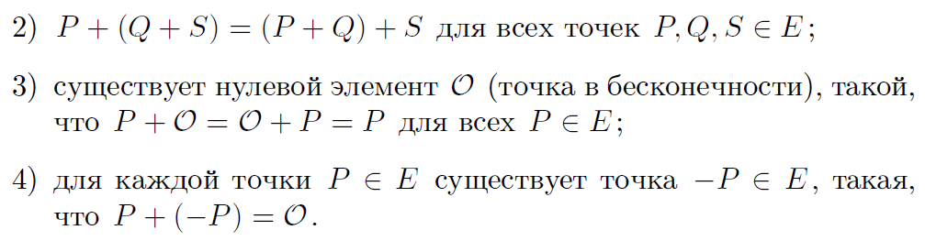
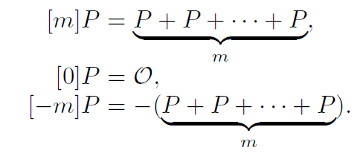
Эллиптическая кривая

Slide 12




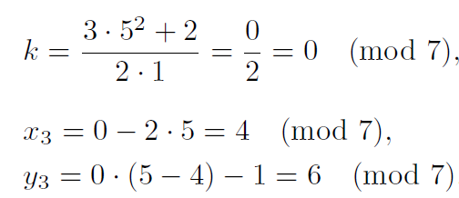


Эллиптическая кривая

Slide 13
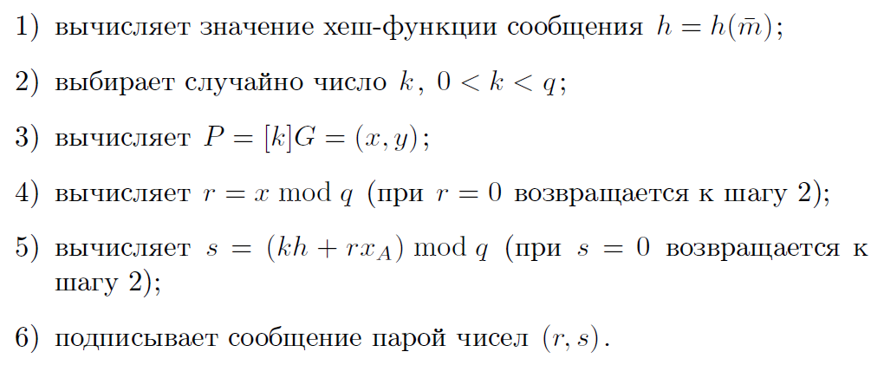
ГОСТ Р 34.10-2018

Slide 14
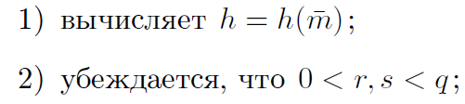
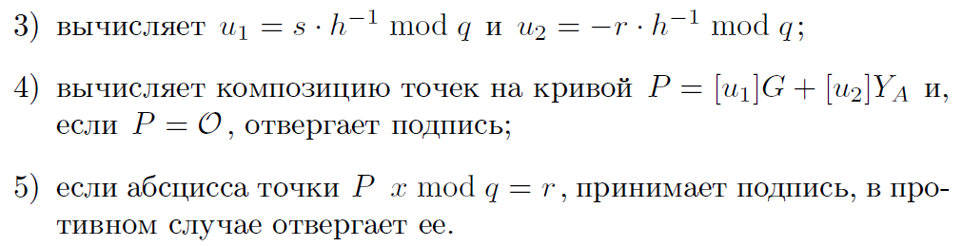
ГОСТ Р 34.10-2018

Slide 15
ФЗ от 6 апреля 2011 года № 63-ФЗ «Об электронной подписи»
1. Простая электронной подпись - электронная подпись, которая посредством использования кодов, паролей или иных средств подтверждает факт формирования электронной подписи определённым лицом.
2. Усиленная неквалифицированная электронная подпись (УНЭП):
получена в результате криптографического преобразования информации с использованием ключа электронной подписи;
позволяет определить лицо, подписавшее электронный документ;
позволяет обнаружить факт внесения изменений в электронный документ после момента его подписания;
создается с использованием средств электронной подписи.
3. Усиленной квалифицированной электронной подпись (УКЭП): УНЭП и дополнительно:
ключ проверки электронной подписи указан в квалифицированном сертификате;
для создания и проверки электронной подписи используются средства электронной подписи, получившие подтверждение соответствия требованиям, установленным в соответствии с 63-ФЗ

